Slide 1

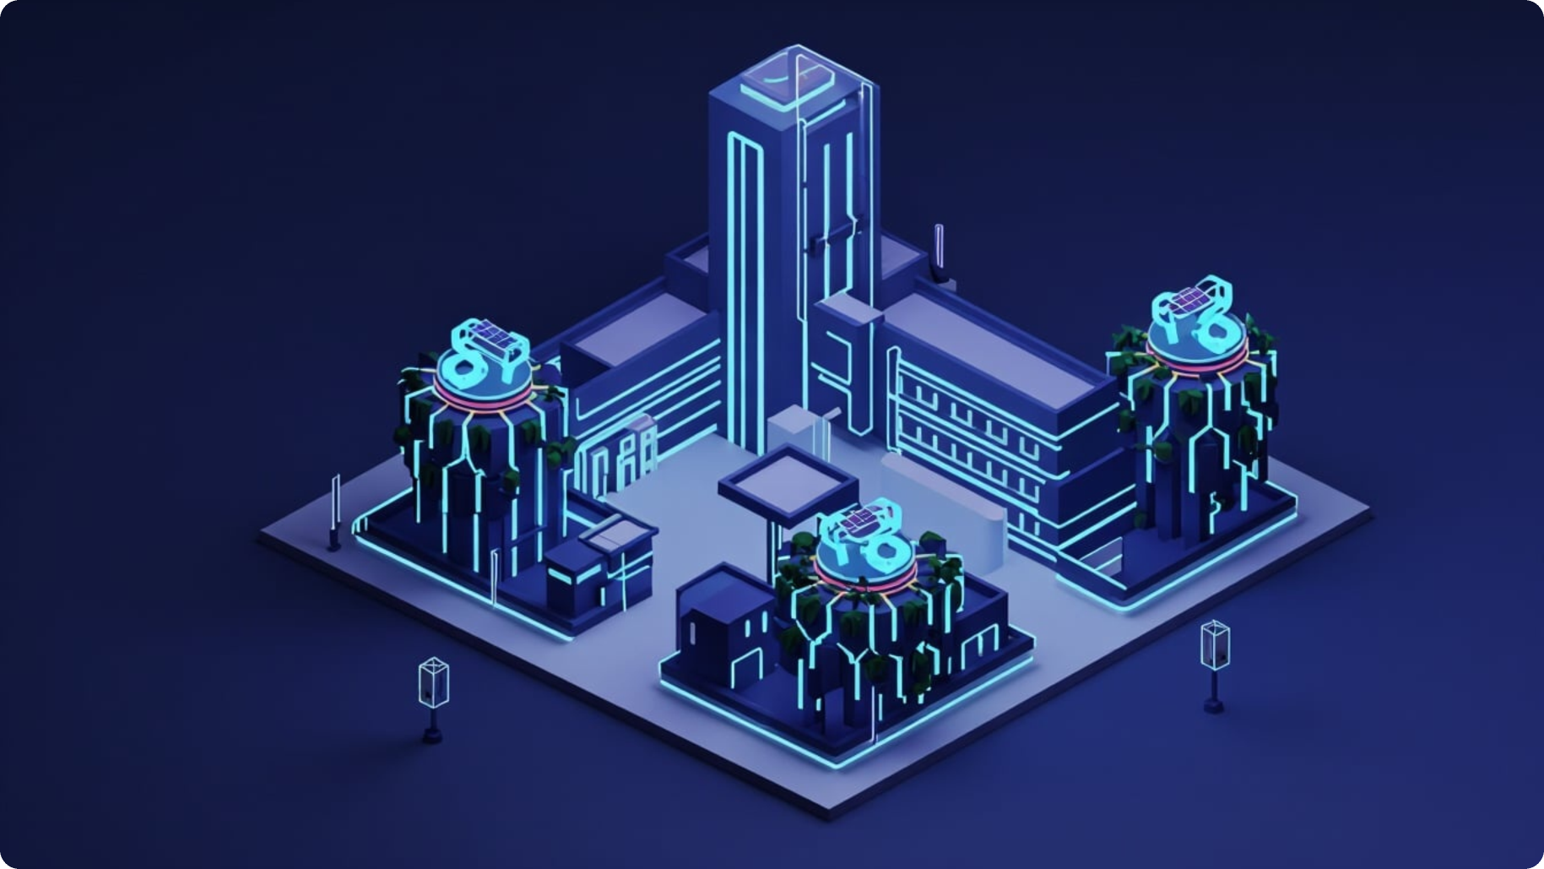
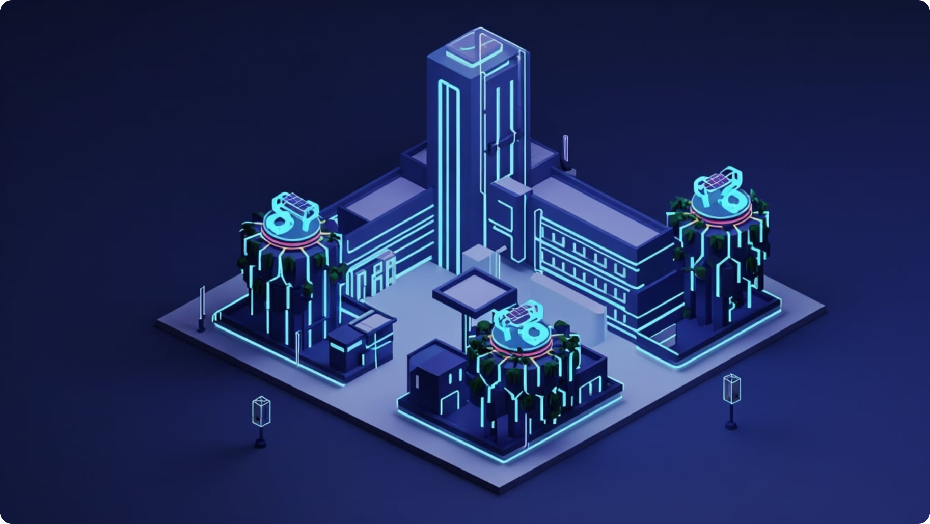

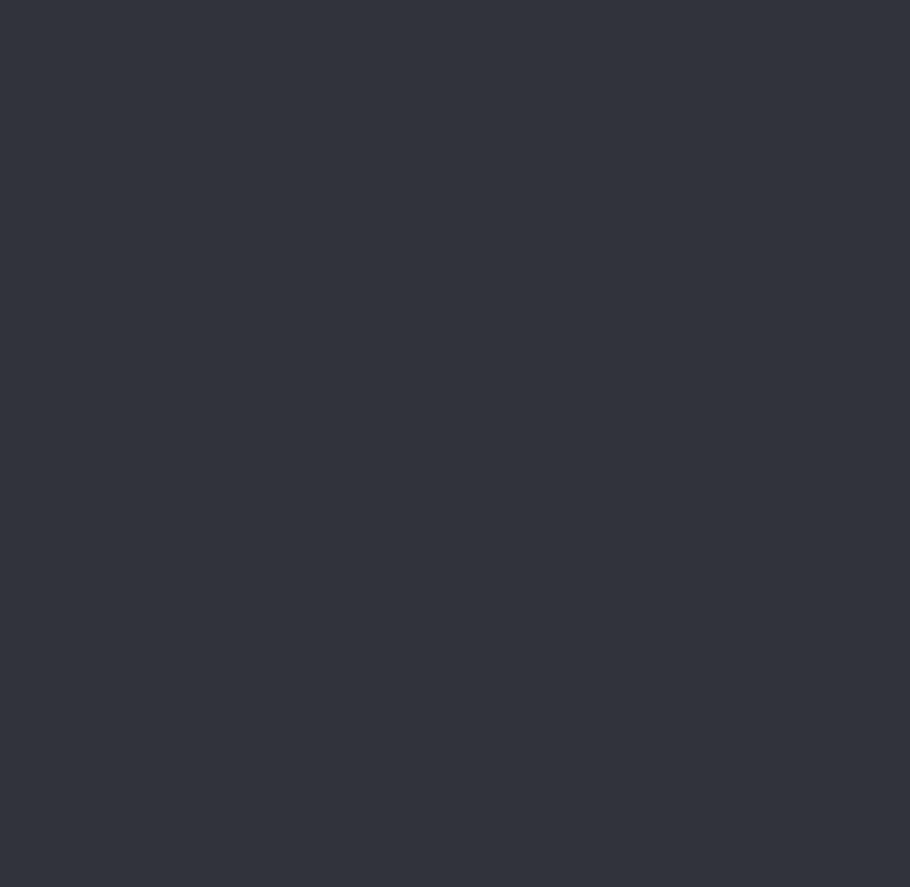
21. JULI 2026
Club of Rome-
Tag 2026 –
Gemeinsam
Zukunft gestalten
Eine Präsentation von Arne Regner und Tobias
Trick

Slide 2





„Die größte Gefahr für unseren Planeten ist der
Glaube, dass schon jemand anderes ihn retten
wird.“
Robert Swan, Polarforscher und Umweltaktivist

Slide 3





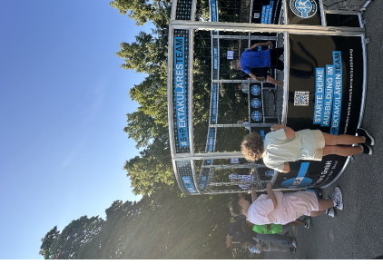
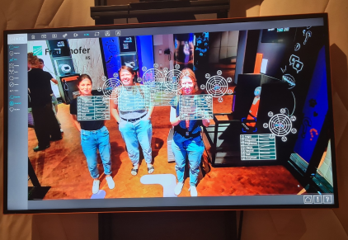

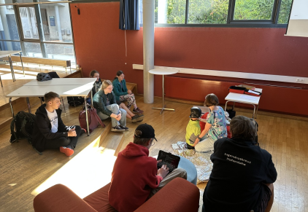

EINSTIEG
Club of Rome Tag?
●
Projekte nach eigenen Interessen wählen
●
Fokus: Kreativität, Teamarbeit & Nachhaltigkeit
●
Kein klassischer Unterricht, keine Noten
●
Nachhaltigkeit aktiv erleben & mitgestalten
2026
21. Juli 2026: Club-of-Rome-Tag an der Schule Neuenstein
NEUENSTEIN

Slide 4



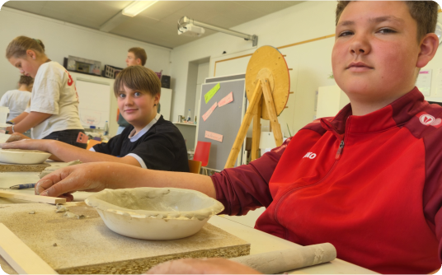
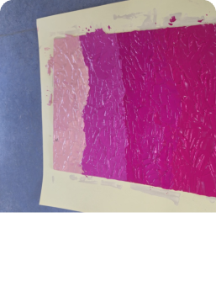
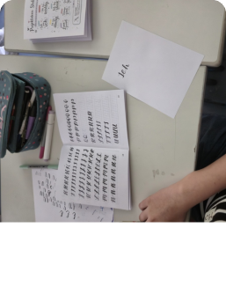

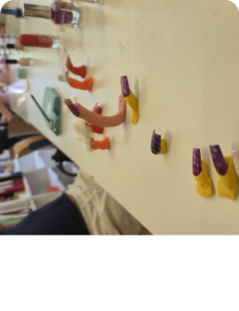
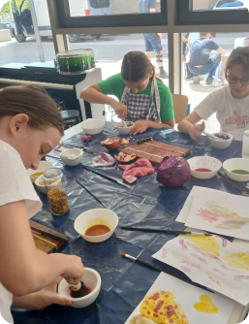
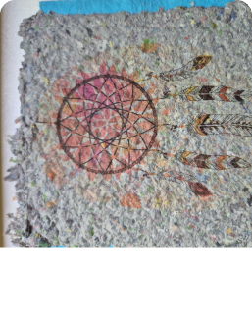
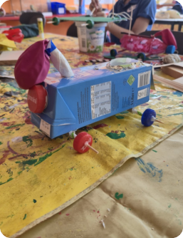

THEMENFELD 1
Kreativität und Kunst
Projekte
Töpferwerkstatt, Vegane Handkunst,
Naturfarben aus Pflanzen, Papierschöpfen,
Handlettering, Acrylmalerei, Upcycling.
Nachhaltigkeit
Erleben, wie aus natürlichen oder
wiederverwendeten Materialien etwas
völlig Neues und Schönes entstehen kann.
Töpferwerkstatt
Acrylmalerei
Handlettering
Berufswelt
Grafikdesigner, Künstler, Fotograf,
Mediengestalter, Produktdesigner, Schneider,
Innenarchitekt.
Vegane Handkunst
Naturfarben
Papierschöpfen
Upcycling

Slide 5





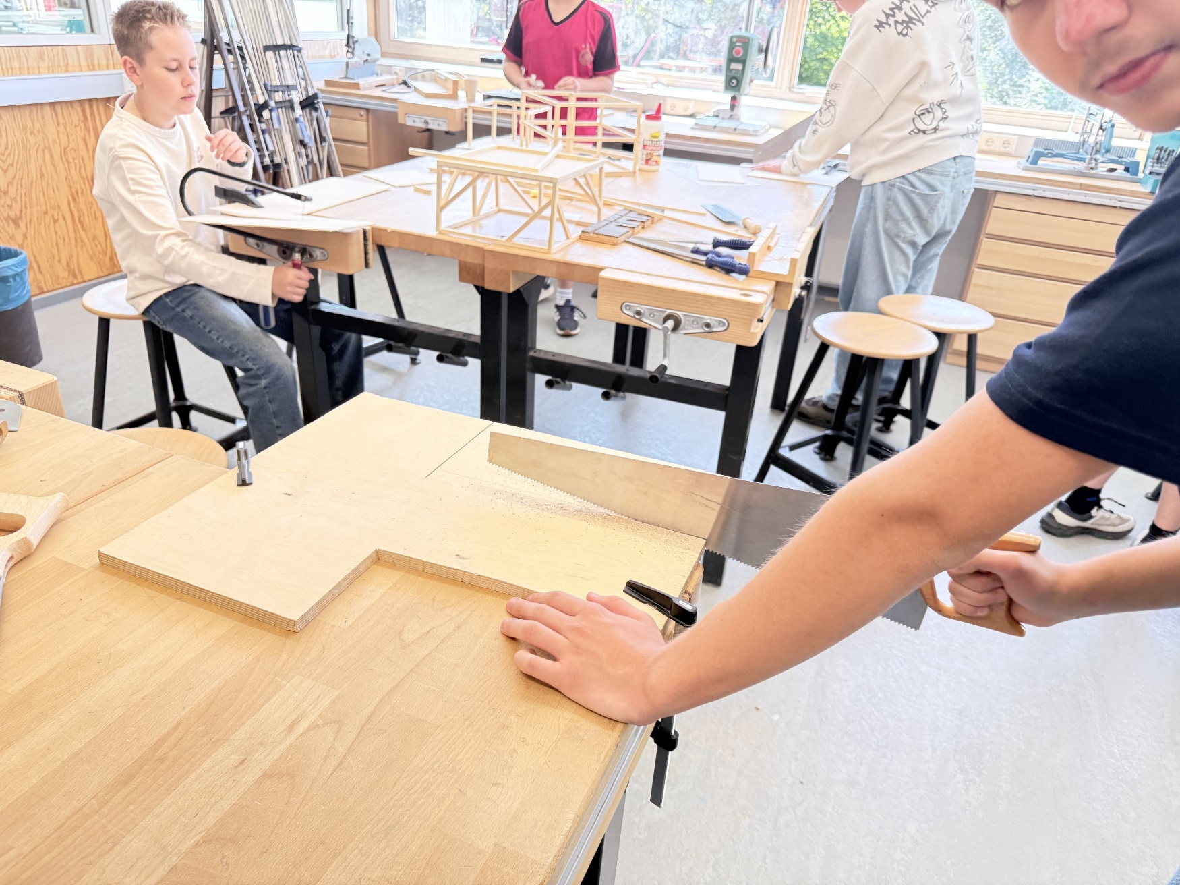
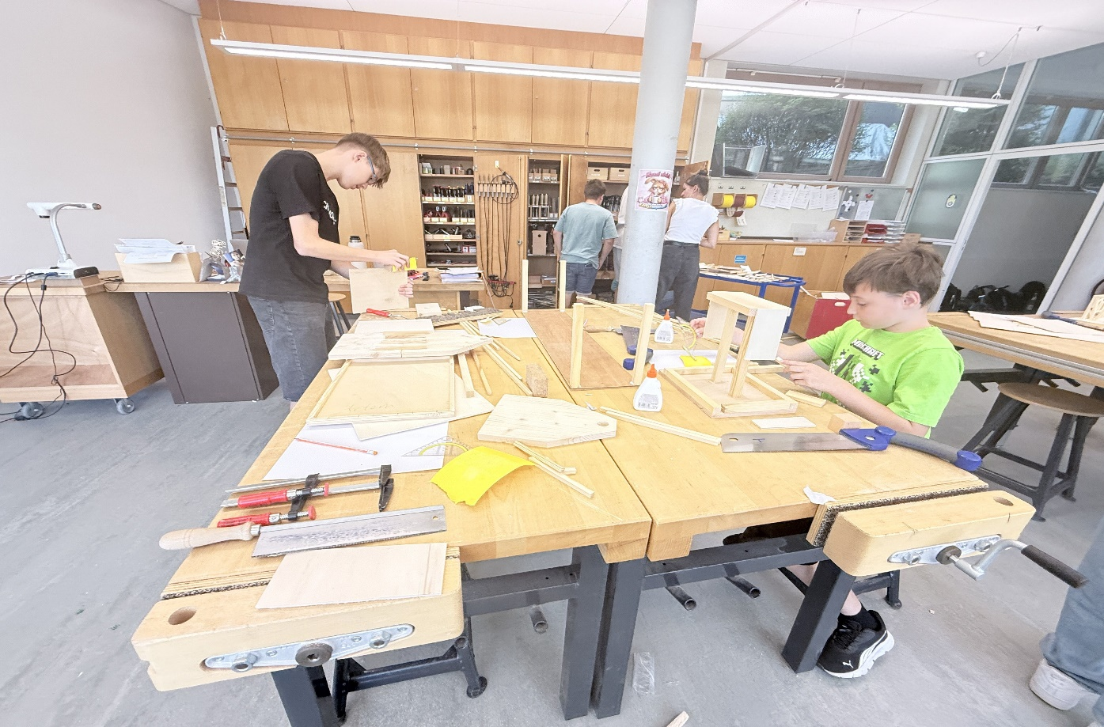
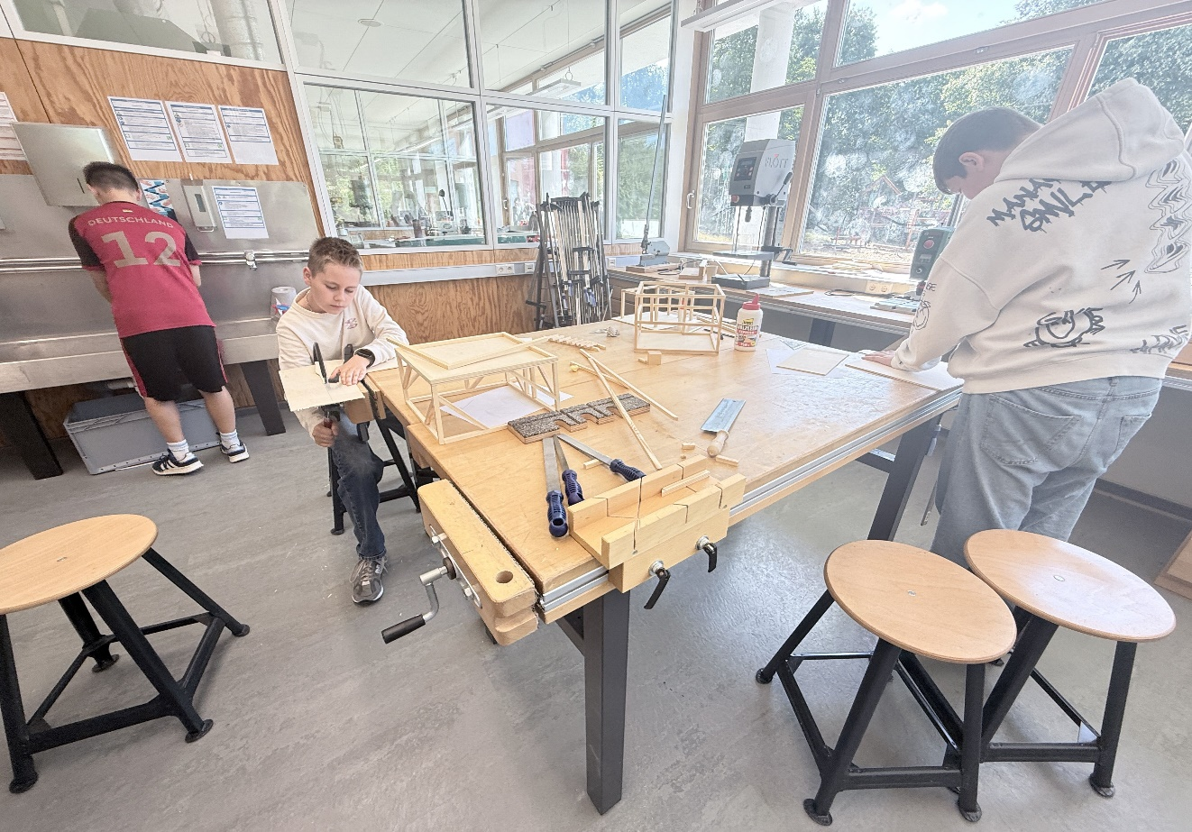



THEMENWELT II
Handwerk und Technik
Die Projekte
Perspektiven
• Palettenbau & Upcycling
Nachhaltigkeit bedeutet, Dinge zu reparieren,
Ressourcen zu schonen und Produkte langlebig zu
nutzen. Einblicke in Berufe wie Schreiner, Mechatroniker,
Fahrzeugtechniker oder Industriemechaniker.
• Kreativwerkstatt Jeans-Upcycling
• Technikraum: Tüfteln & Bauen
• Zukunft der Autoindustrie

Slide 6





THEMENWELT III
Natur, Umwelt und Ernährung
Erleben
Bewusstsein
Karriere
Fit in der Natur, Genusswandern,
Wildkräuter sammeln, die
Kräuterwerkstatt.
Faire Schokolade?, Müllsammel-Aktion,
Bedeutung von Artenvielfalt und
Klimaschutz.
Gärtner, Förster, Landschaftsgärtner,
Koch, Ernährungsberater,
Umwelttechniker.

Slide 7


THEMENWELT IV
Gesundheit und
Soziales
Verbindung zu Berufen in:
Gesundheitswesen
Lebensretter werden
Ausbildung zum Reanimationstrainer – Verantwortung für
Mitmenschen übernehmen.
Pflege & Physiotherapie
Sozialarbeit
Mentale Balance
„Musik an und Kopf aus“ – Achtsamkeit und Wohlbefinden als
Basis für die Zukunft.

Slide 8




THEMENWELT V
Gesellschaft, Medien und Zukunft
KI erleben
Rollenbilder
Media Crew
Experimenta Heilbronn: Chancen &
Herausforderungen künstlicher Intelligenz.
Reflexion über Geschlechterrollen in der Werbung
und modernen Medien.
Dokumentation des Tages durch Fotos, Videos und
Interviews.

Slide 9




DAS FUNDAMENT
Die drei Säulen der Nachhaltigkeit
Umwelt
Gesellschaft
Wirtschaft
Schutz der natürlichen Ressourcen
und des Klimas.
Verantwortung, Fairness und sozialer
Zusammenhalt.
Bewusster Konsum und nachhaltiges
Handeln im Markt.
Nachhaltigkeit bedeutet: Gemeinsam Zukunft gestalten.

Slide 10




GEMEINSCHAFT
NEUGIER
KREATIVITÄT
MUT
VERANTWORTUNG
TEAMWORK
ZUKUNFT
FREUDE
ENTDECKEN

Slide 11







STIMMEN DES TAGES
Was unsere Schüler sagen
„Ich wusste gar nicht, dass mir das so viel Spaß macht.“
„Das war viel besser als normaler Unterricht.“
„Heute habe ich etwas gelernt, das ich wirklich gebrauchen kann.“
„Wir haben als Team richtig gut zusammengearbeitet.“

Slide 12


Eigene Talente entdecken
Warum dieser Tag wichtig
war
Interessen entwickeln
Verantwortung übernehmen
Lernen ist dann besonders erfolgreich, wenn
Schülerinnen und Schüler selbst aktiv werden dürfen.
Nachhaltigkeit praktisch erleben
Neue Berufe kennenlernen
Gemeinschaft stärken

Slide 13
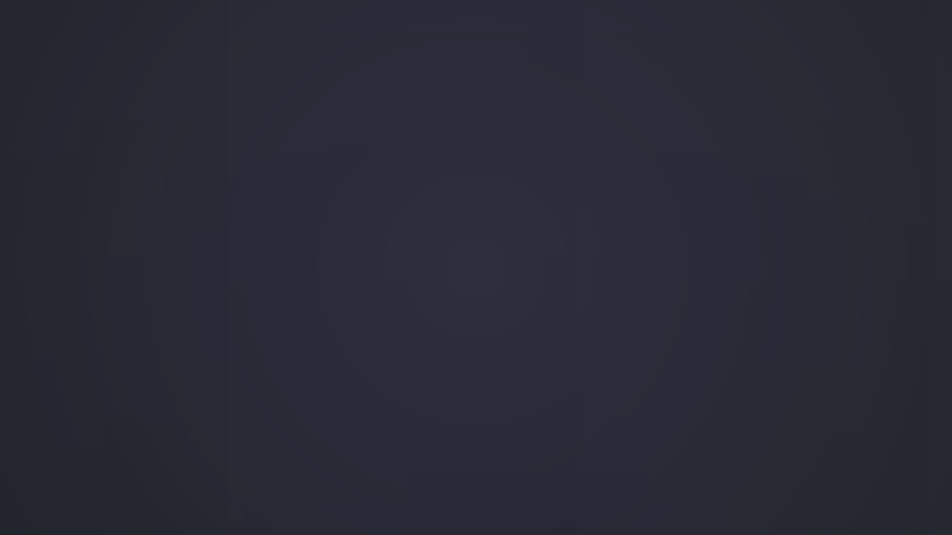
DER TAG IN ZAHLEN
Eindrücke und Fakten
25+
Vielfältige Projekte
100%
Engagement und Freude

Slide 14




„Die Zukunft wird nicht vorausgesagt. Sie
wird gestaltet.“
Ein herzliches Dankeschön an alle Schülerinnen und Schüler, Lehrkräfte, Projektleitungen,
außerschulischen Partner sowie alle Helferinnen und Helfer.
SCHULE NEUENSTEIN
Club of Rome-Tag 2026

